Slide 1
Khởi động
1. Lực cản của nước phụ thuộc thế nào vào diện tích mặt cản? 2. Lực cản của nước có tác dụng gì?
1. Đặc điểm: Khi diện tích mặt cản càng lớn thì độ lớn lực cản càng lớn và ngược lại.
2. Tác dụng: Làm cản trở chuyển động vật trong nước.

Slide 2
Chương IX. NĂNG LƯỢNG
BÀI 46. NĂNG LƯỢNG VÀ SỰ TRUYỀN NĂNG LƯỢNG

Slide 3
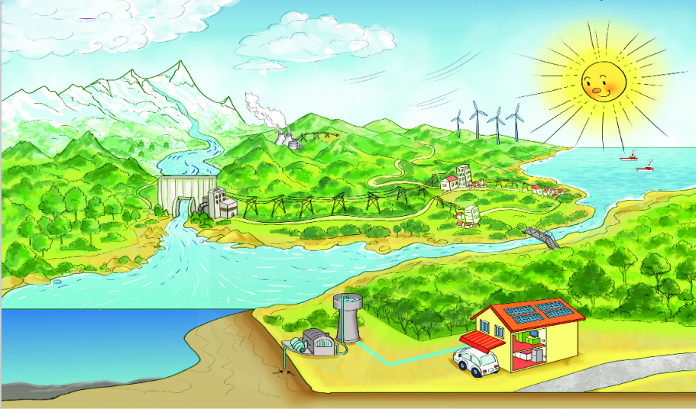

1.Trong hình trên, có những dạng năng lượng nào mà em biết?
2. Nêu biểu hiện của từng dạng năng lượng đó?

Slide 4
Năng lượng mặt trời
Năng lượng gió
Năng lượng điện
Năng lượng nước
Năng lượng hạt nhân
….

Slide 5
NĂNG LƯỢNG LÀ GÌ ?
Nếu không có năng lượng thì sao?
Năng lượng có vai trò gì?
Làm thế nào để nhận biết năng lượng?
I. NĂNG LƯỢNG

Slide 6
Em hãy nêu vai trò của từng dạng năng lượng?
Năng lượng
…..
NL điện?
NL hạt nhân?
NL mặt trời?
NL nước?
NL gió?

Slide 7
- Vận hành nhà máy, xí nghiệp
- làm cho các thiết bị điện hoạt động: đèn sáng, quay động cơ, …
NL điện?
Tác dụng của NL
…..
chiếu sáng
NL hạt nhân?
Tạo ra nguồn điện, …
tỏa nhiệt
sản suất điện
NL mặt trời?
…
NL gió?
- làm quay tuabin, sản xuất điện
NL nước?
làm quay tuabin máy phát điện.
…
- hỗ trợ vận hành cho một số máy móc – thiết bị, …

Slide 8

Nếu không có năng lượng thì sao?
Nếu không có NL
Con người
…
Đèn pin, các thiết bị điện
…
Cây cối
...

Slide 9
Làm thế nào để nhận biết năng lượng?
Chúng ta có thể nhìn thấy năng lượng không?
KHÔNG
CÓ
Chúng ta có thể cảm nhận được tác dụng của năng lượng không?
Năng lượng có vai trò như thế nào?
Mọi biến đổi trong đời sống đều cần năng lượng.

Slide 10
NĂNG LƯỢNG
Năng lượng là gì?
không thể nhìn thấy nhưng có thể cảm nhận được tác dụng của năng lượng
Thực vật
Lớn lên
Phát triển
Đèn pin, các thiết bị
Đèn pin sáng
Các thiết bị hoạt động
Con người,
Động vật
Duy trì sự sống
Vận động
Phát triển

Slide 11
Bài 46.
NĂNG LƯỢNG VÀ SỰ TRUYỀN NĂNG LƯỢNG
I. Năng lượng
Năng lượng không nhìn thấy, nhưng có thể cảm nhận được.
Mọi biến đổi trong đời sống đều cần năng lượng.

Slide 12

II. Năng lượng và tác dụng lực
NĂNG LƯỢNG
LỰC TÁC DỤNG

Slide 13

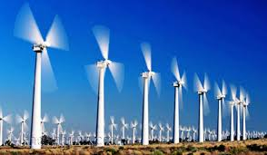
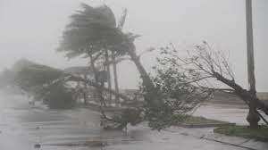
Gió nhẹ
Gió mạnh
Gió rất mạnh, lốc xoáy
Quan sát hình vẽ và trả lời 2 ý sau:
Khi gió càng mạnh (năng lượng lớn) thì lực tác dụng …………
Khi gió càng kéo dài (năng lượng càng nhiều) thì thời gian tác dụng của lực ………..
càng lớn
càng dài

Slide 14
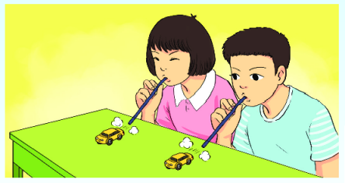
1. Trò chơi: THỔI XE ĐỒ CHƠi
- Chuẩn bị: xe đồ chơi và ống hút
- Tiến hành:
+ Thổi hơi qua ống hút để tạo lực đẩy làm xe chuyển động
Câu hỏi:
+ Muốn xe chuyển động nhanh hơn và xa hơn phải làm thế nào?
Thổi mạnh và dài hơi hơn

Slide 15
Mối quan hệ giữa năng lượng truyền cho vật với độ lớn của lực và thời gian lực tác dụng lên vât
Năng lượng càng lớn
lực tác dụng càng mạnh
Năng lượng càng nhiều
thời gian tác dụng lực càng kéo dài
2. Tìm ví dụ về mối liên hệ giữa năng lượng và tác dụng lực.

Slide 16
Bài 46.
NĂNG LƯỢNG VÀ SỰ TRUYỀN NĂNG LƯỢNG
I. Năng lượng
Năng lượng không nhìn thấy, nhưng có thể cảm nhận được.
Mọi biến đổi trong đời sống đều cần năng lượng.
II. Năng lượng và tác dụng lực
Thông thường, khi năng lượng càng nhiều thì lực tác dụng càng mạnh, thời gian tác dụng của lực càng dài.

Slide 17

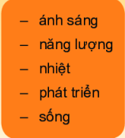
Tìm các từ trong khung hoàn thành các câu sau đây.
Năng lượng …..(1)….. của Mặt trời chiếu xuống Trái Đất được các loài thực vật hấp thụ để …..(2)….. và …..(3)….. .
.……(4)….... dự trữ trong pin của điện thoại di động giúp điện thoại ghi và phát ra âm thanh, hình ảnh.
……..(5)…….. lưu trữ trong xăng, dầu cần cho hoạt động của xe máy, ô tô, máy bay, tàu thủy và các phương tiện giao thông khác.
c) Xăng, dầu và các chất đốt (than, gỗ, rác thải,…) được gọi là nhiên liệu. Chúng giải phóng …….(6)…….., tạo ra nhiệt và ……..(7)….… khi bị đốt cháy
ánh sáng
sống
phát triển
Năng lượng
Năng lượng
năng lượng
ánh sáng

Slide 18
GHI NHỚ
NĂNG LƯỢNG
- NL mặt trời
- NL điện
- NL nước
- Nl gió
..
- NL càng lớn thì lực tác dụng càng lớn
- NL càng lớn thì thời gian tác dụng lực càng dài
Năng lượng tồn tại ở những dạng nào?
Năng lượng có quan hệ gì với lực tác dụng?

Slide 19
HƯỚNG DẪN VỀ NHÀ
Học bài theo nội dung ghi
 Bài tập về nhà:
? Năng lượng là gì
? Tìm mối quan hệ giữa năng lượng và lực tác dụng, ví dụ.
? Năng lượng được truyền từ vật này sang vật khác như thế nào.
?

Slide 20
KIỂM TRA BÀI CŨ
Câu1: Năng lượng tồn tại ở những dạng nào?
Câu 2: Năng lượng có quan hệ gì với lực tác dụng?
- Năng lượng mặt trời, năng lượng điện, năng lượng nước, năng lượng mặt trời, năng lượng gió, ….
- Năng lượng càng lớn thì lực tác dụng càng lớn
- Năng lượng càng nhiều thì thời gian tác dụng lực càng dài

Slide 21
BÀI 46.
NĂNG LƯỢNG VÀ SỰ TRUYỀN NĂNG LƯỢNG (Tiết 2)
Năng lượng
Năng lượng và lực tác dụng
III. Sự truyền năng lượng

Slide 22
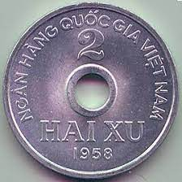
III. Sự truyền năng lượng
Nếu em đang có 1 đồng xu trong tay thì em sẽ làm những cách nào để đồng xu nóng lên?

Slide 23
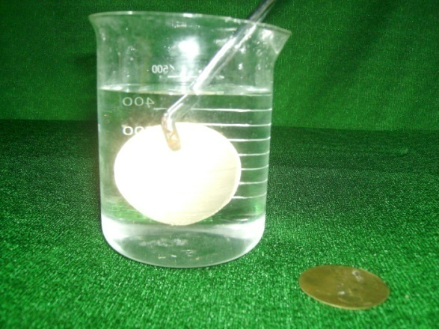
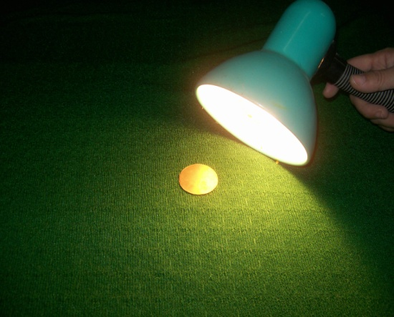
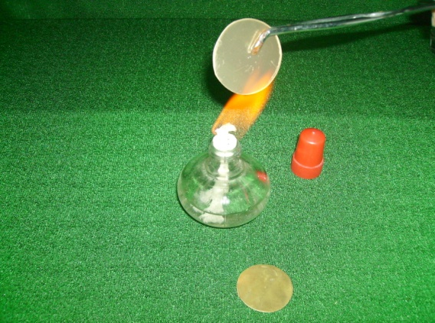
Thả đồng xu vào
nước nóng.
Sấy đồng xu.
Truyền nhiệt
Hơ đồng xu trên lửa.
Phơi đồng xu ngoài nắng.

Slide 24
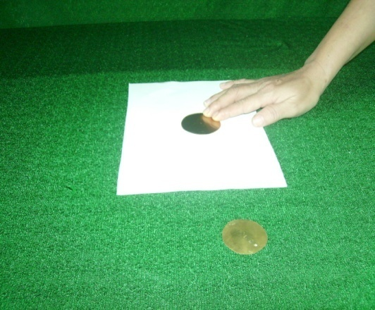

Tác dụng lực
Dùng búa đập nhiều lần vào đồng xu.
Cọ xát đồng xu.

Slide 25

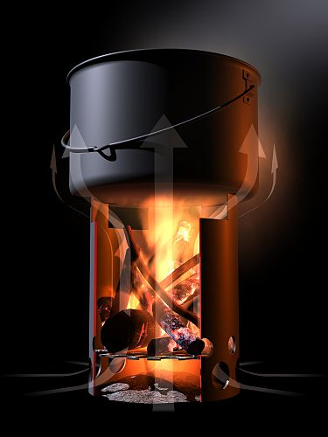
Nêu ví dụ thực tế làm thay đổi năng lượng của một vật bằng cách
truyền nhiệt.
Năng lượng từ bếp truyền cho xoong nước
Làm cho nhiệt độ của xoong nước tăng lên: Qua truyền nhiệt

Slide 26
Nêu ví dụ thực tế làm thay đổi năng lượng của một vật bằng cách
tác dụng lực.
Gió truyền năng lượng cho cách quạt, làm cho quạt quay:
Qua tác dụng lực

Slide 27
Kết luận
Năng lượng có thể truyền từ vật này sang vật khác, từ nơi này đến nơi khác thông qua hai cách:
+ Tác dụng lực
+ Truyền nhiệt

Slide 28
Bài 46.
NĂNG LƯỢNG VÀ SỰ TRUYỀN NĂNG LƯỢNG
I. Năng lượng
Năng lượng không nhìn thấy, nhưng có thể cảm nhận được.
Mọi biến đổi trong đời sống đều cần năng lượng.
II. Năng lượng và tác dụng lực
Thông thường, khi năng lượng càng nhiều thì lực tác dụng càng mạnh, thời gian tác dụng của lực càng dài.
II. Sự truyền năng lượng
Năng lượng có thể truyền từ vật này sang vật khác bằng nhiều cách:
+ Tác dụng lực
+ Truyền nhiệt

Slide 29
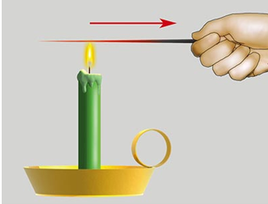
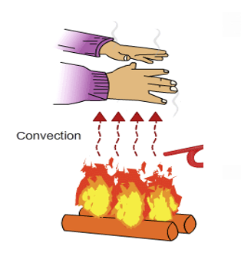
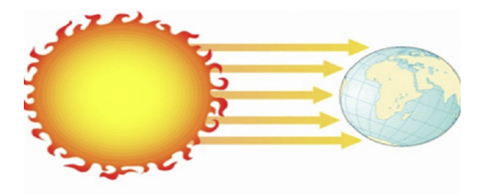
Trong những hình bên, năng lượng đã truyền như thế nào?
Hình a
Hình b
Hình c

Slide 30
NĂNG LƯỢNG
GHI NHỚ
- NL mặt trời
- NL điện
- NL nước
- Nl gió
..
- NL càng lớn thì lực tác dụng càng lớn
- NL càng lớn thì thời gian tác dụng lực càng dài
NL truyền từ vật này sang vật khác, nơi này sáng nơi khác bằng cách:
- Truyền nhiệt
- Tác dụng lực
Năng lượng tồn tại ở những dạng nào?
Năng lượng có quan hệ gì với lực tác dụng?
Năng lượng truyền đi như thế nào?

Slide 31
HƯỚNG DẪN VỀ NHÀ
Học bài theo nội dung ghi
 Bài tập về nhà:
- Năng lượng được truyền từ vật này sang vật khác thông qua cách nào? Nêu ví dụ.
- Làm mô hình thuyền hoặc xe tự hành ứng dụng lực đàn hồi.
Đọc trước bài 47: Một số dạng năng lượng
- Kể tên các dạng năng lượng và nguồn phát ra năng lượng đó.

Slide 32
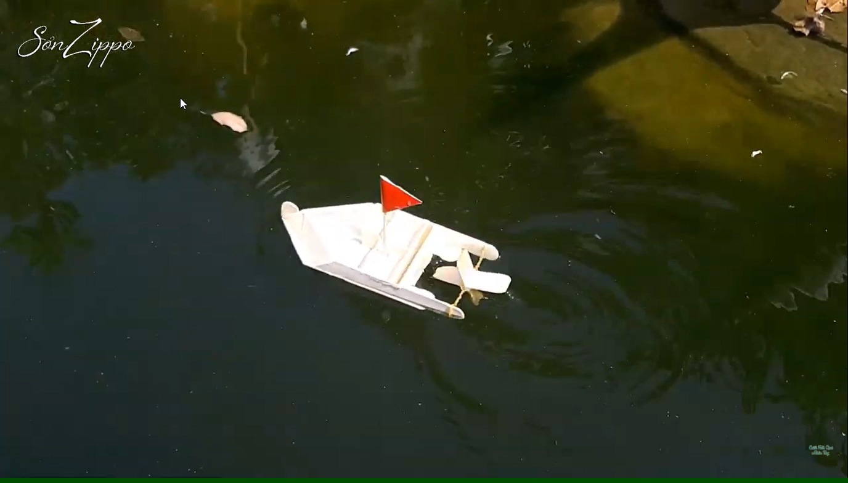
CHẾ TẠO THUYỀN TỰ HÀNH ỨNG DỤNG LỰC ĐÀN HỒI
DỤNG CỤ:
- Một số que kem
- Vòng chun
Keo nến
kéo

